Slide 1

跨注册中心服务调用实现方案
—— 请回答2022

Slide 2
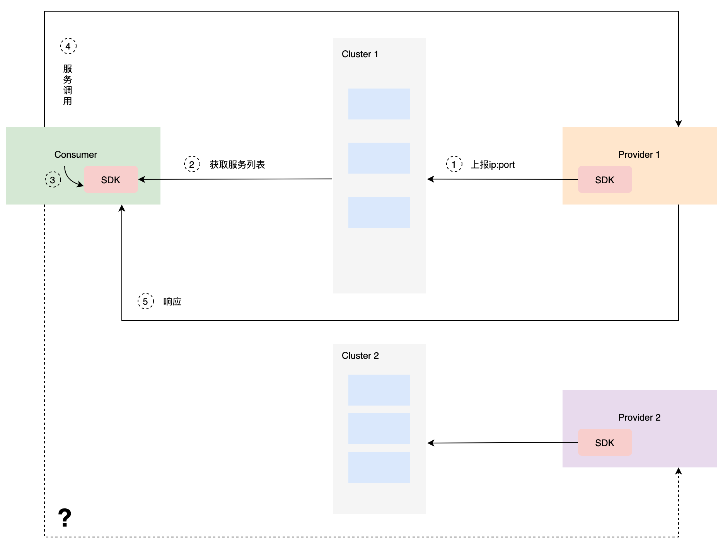
目标

Slide 3
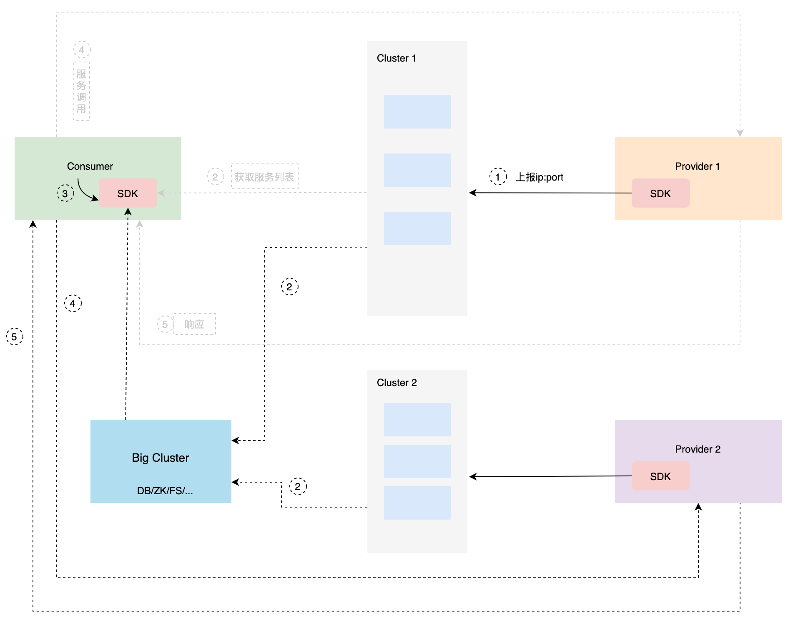
方案 1

Slide 4
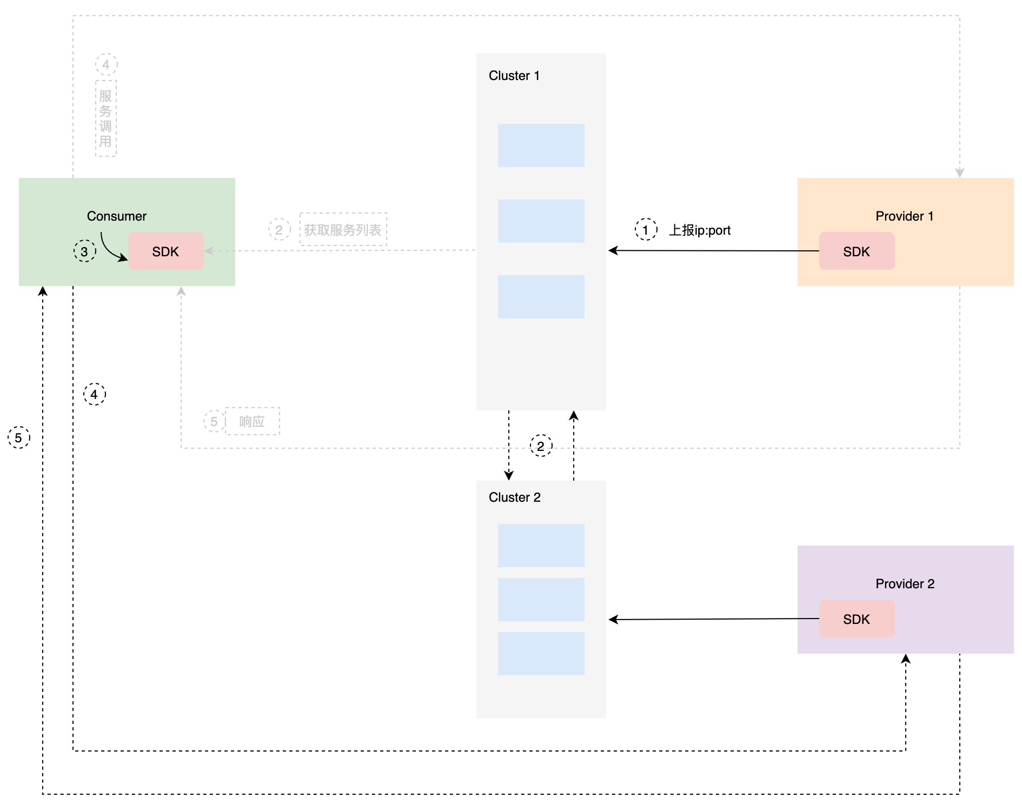
方案 2

Slide 5
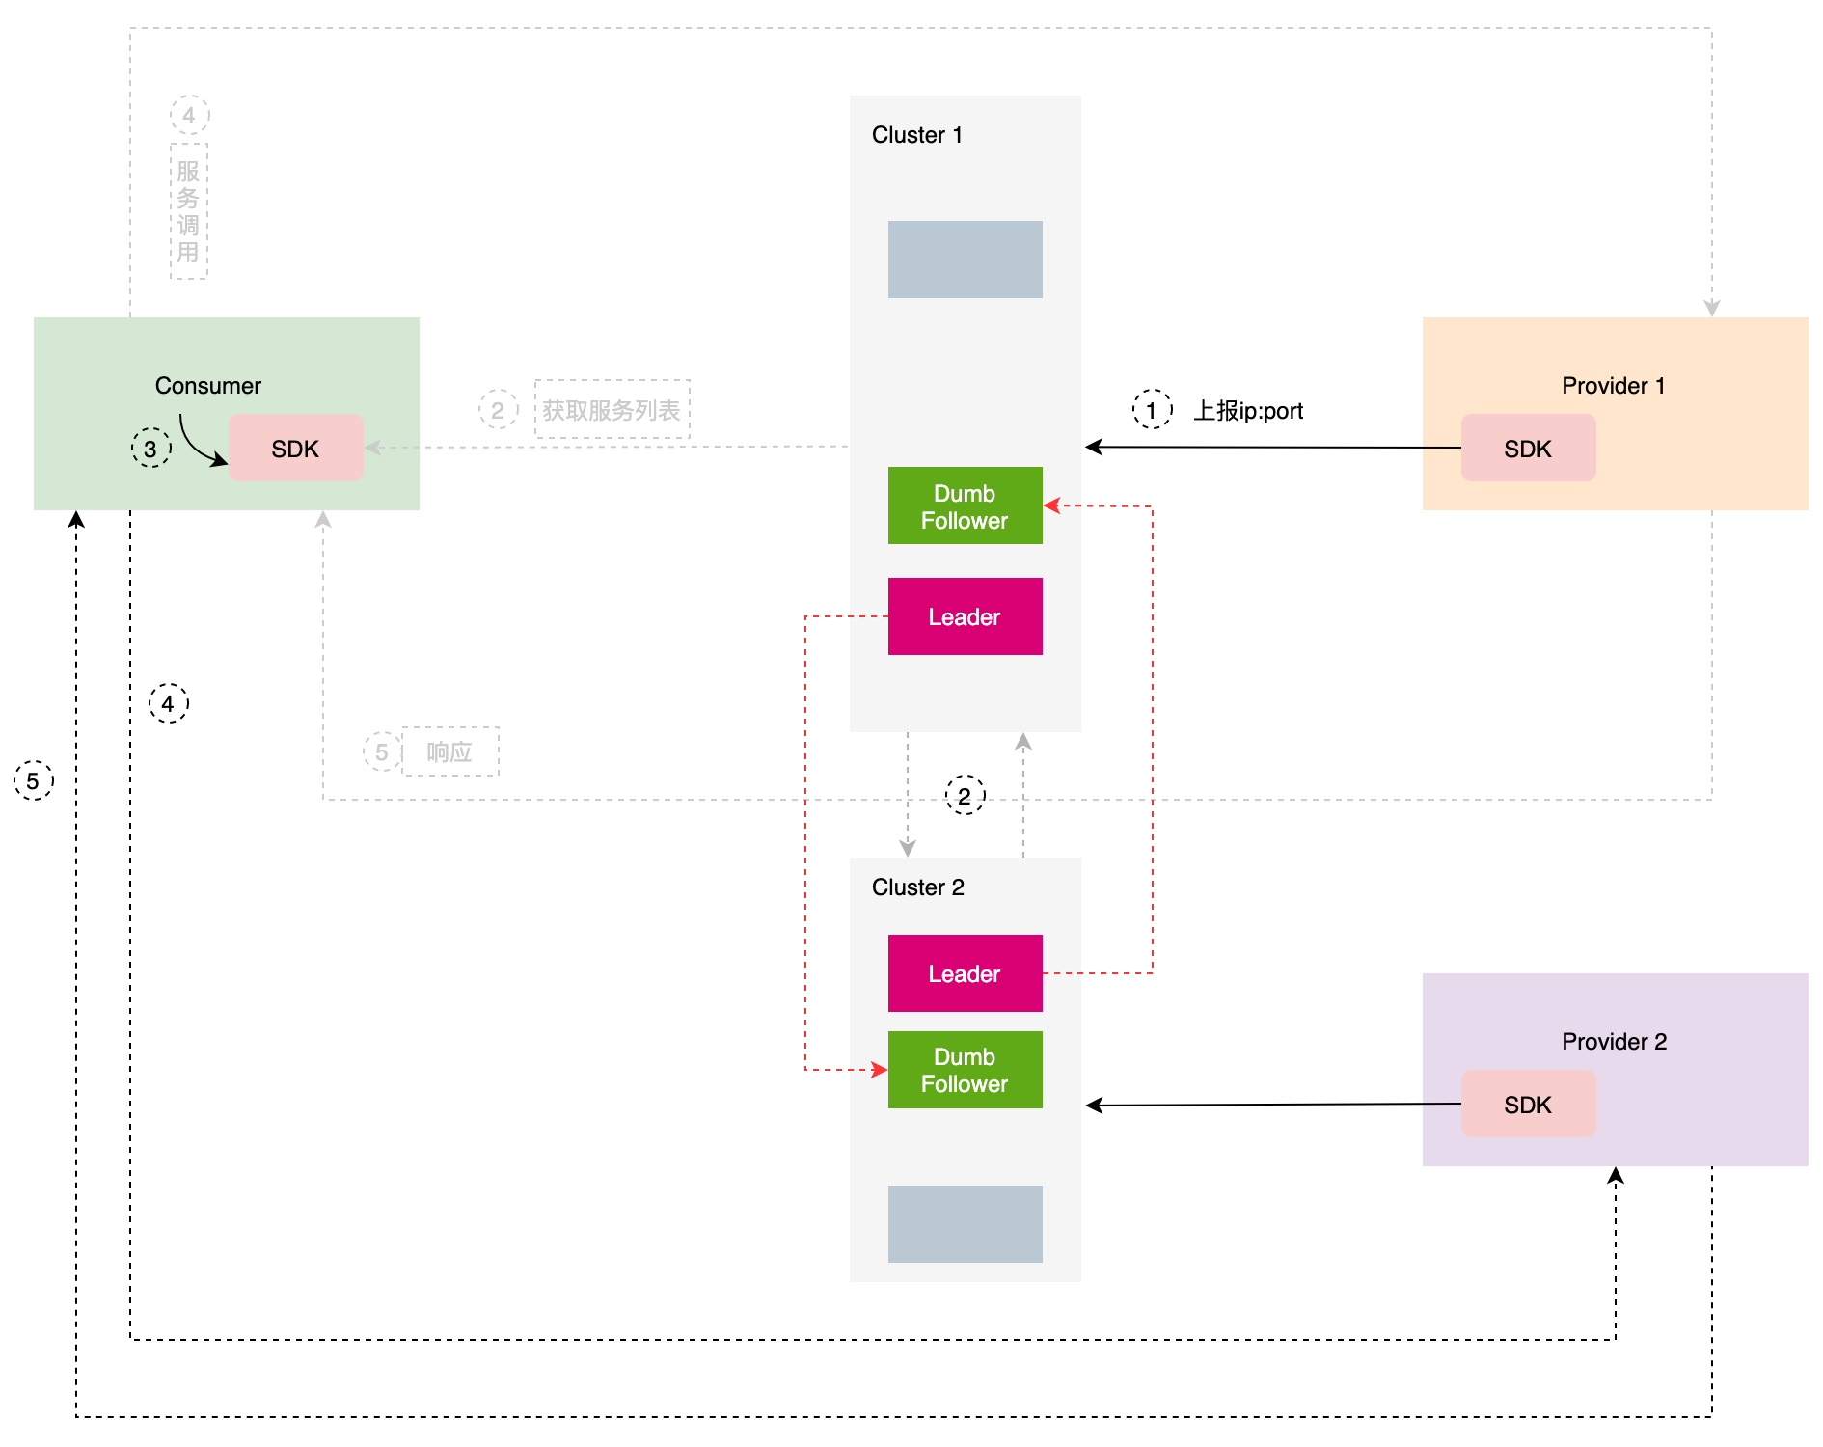
方案 2

Slide 6
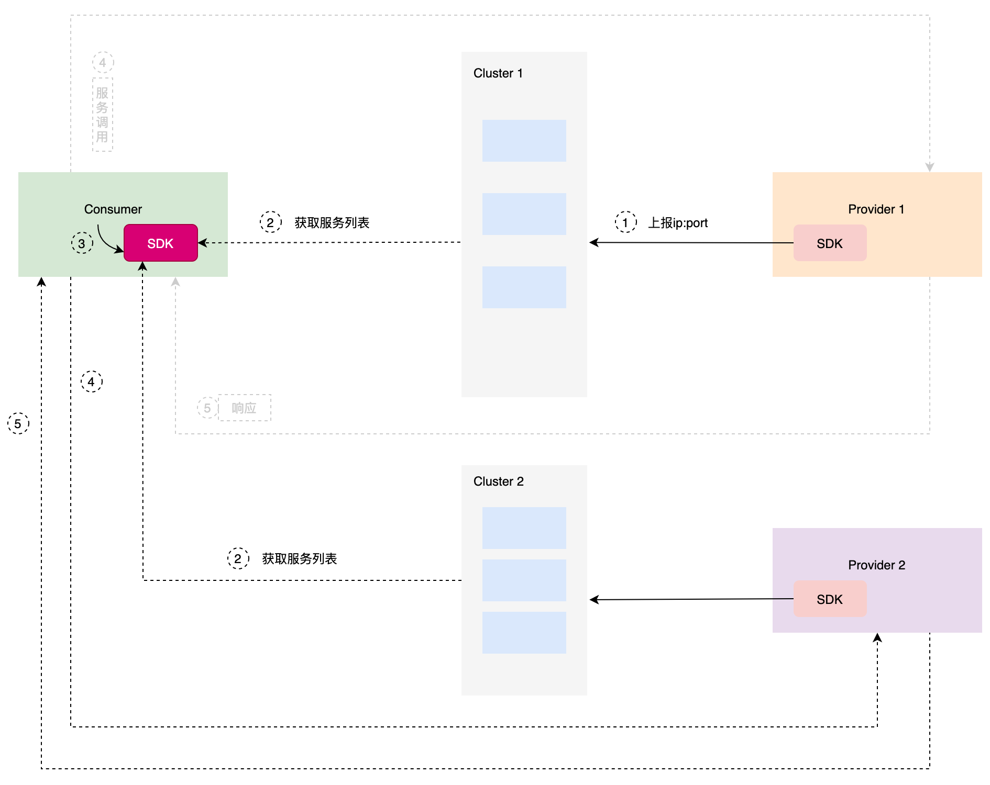
方案 3

Slide 7
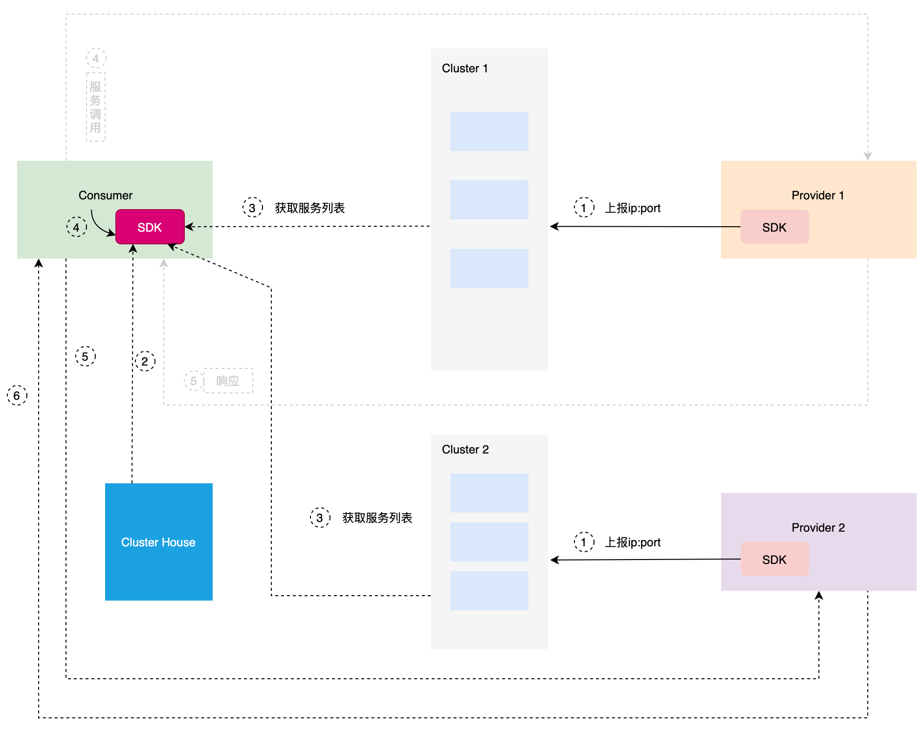
方案 3

Slide 8

方案 3

Slide 10
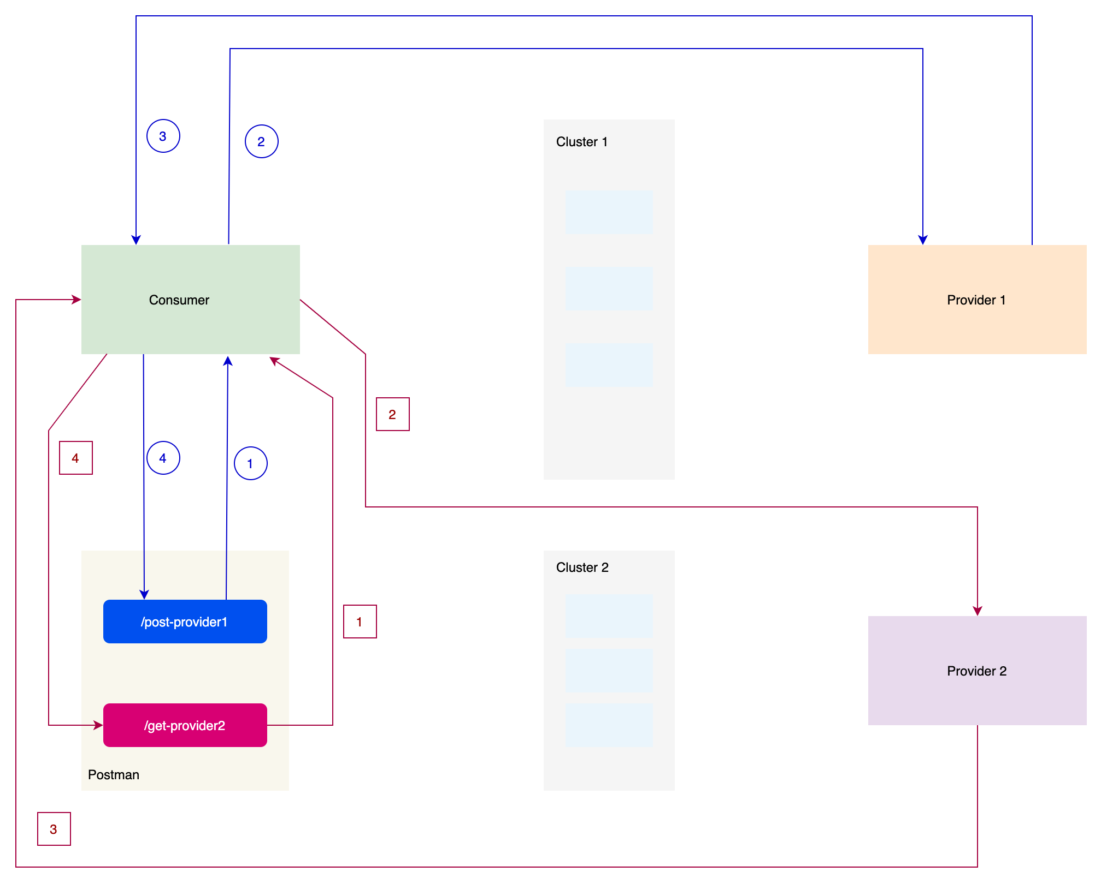
Demo

Slide 11
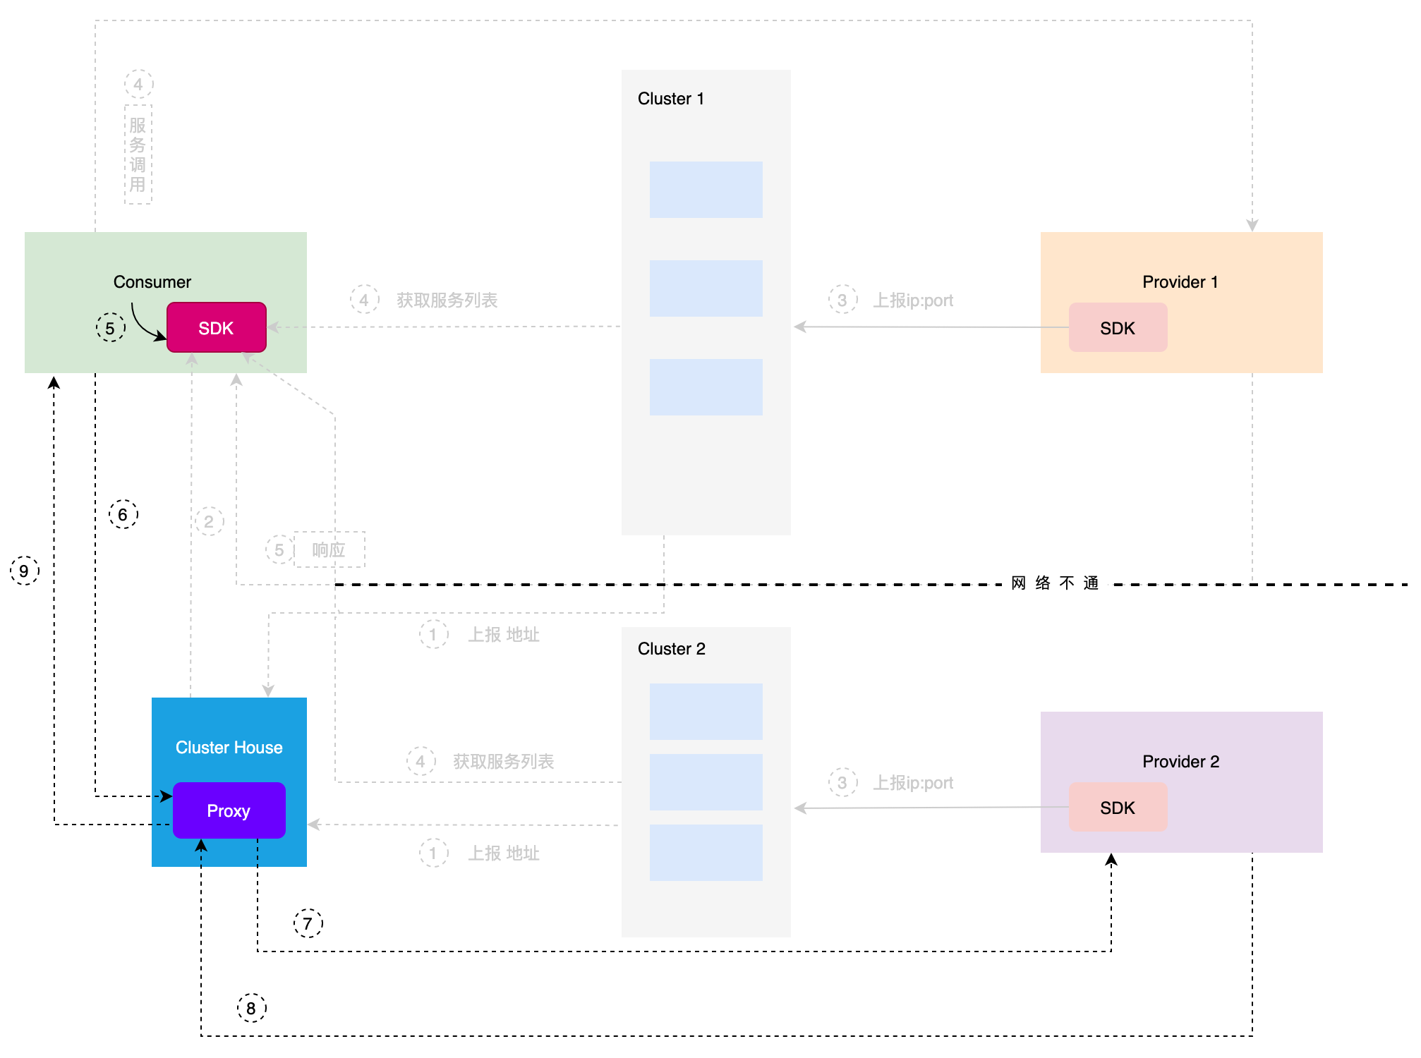
Proxy

Slide 12
THANKS

